Slide 1

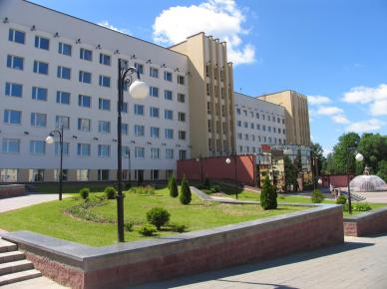
Академическая мобильность студентов стоматологического факультета
Выпускница, Магистрант
стоматологического факультета УО «ВГМУ»,
шарапкова алина михайловна
2018 г.

Slide 2
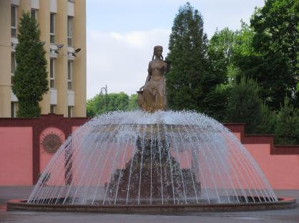
На стоматологическом факультете осуществляется академический обмен студентами с различными учебными заведениями Российской Федерации для прохождения производственной и клинической практики.
Уже несколько лет студенты-стоматологи имеют возможность пройти летнюю практику в городах Киров и Рязань.

Slide 3
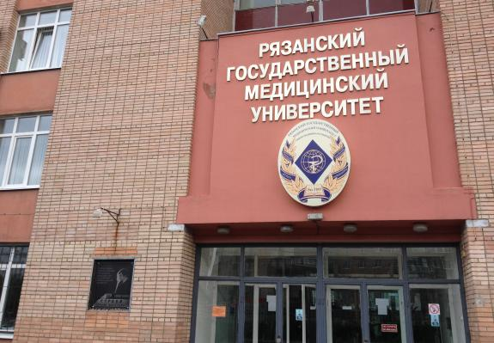
ГБОУ ВПО «Рязанский государственный медицинский университет имени академика И.П. Павлова»

Slide 4
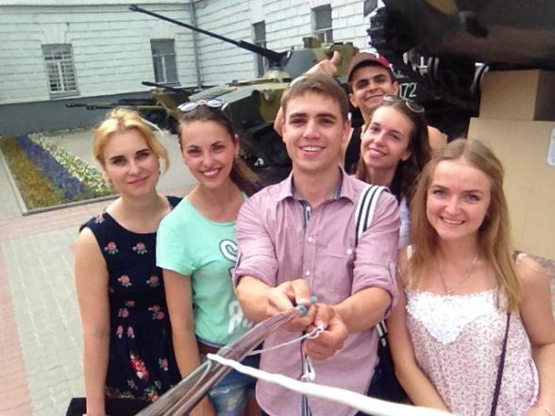
В РязГМУ нас встретили очень радушно, определили кураторов. Расселили нас в комфортном общежитии, провели экскурсию по университету, познакомили с руководством, показали базы, на которых мы проходили практику.

Slide 5
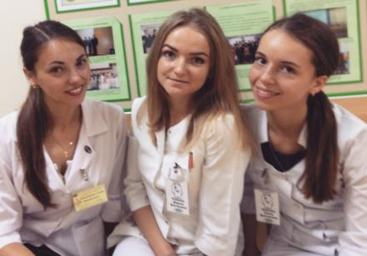
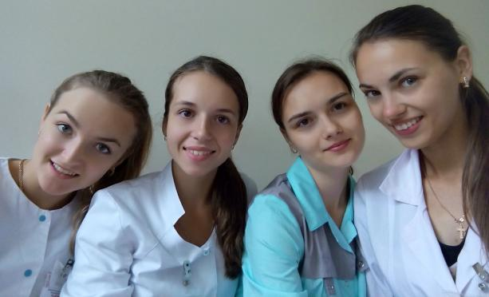
Каждое утро начиналось с поликлиники, где доктора-профессионалы делились опытом своей работы, показывали интересные клинические случаи, давали возможность нам самим поработать с пациентами.

Slide 6
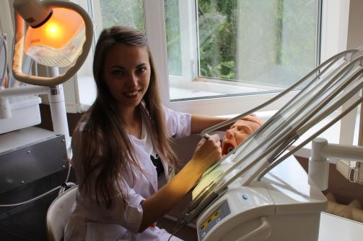
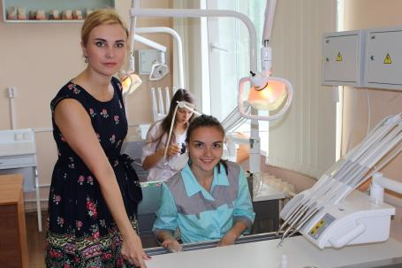
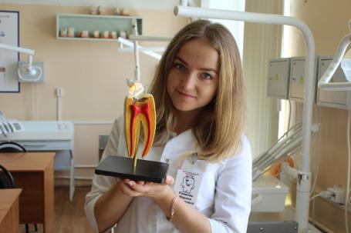
Наша практика

Slide 7
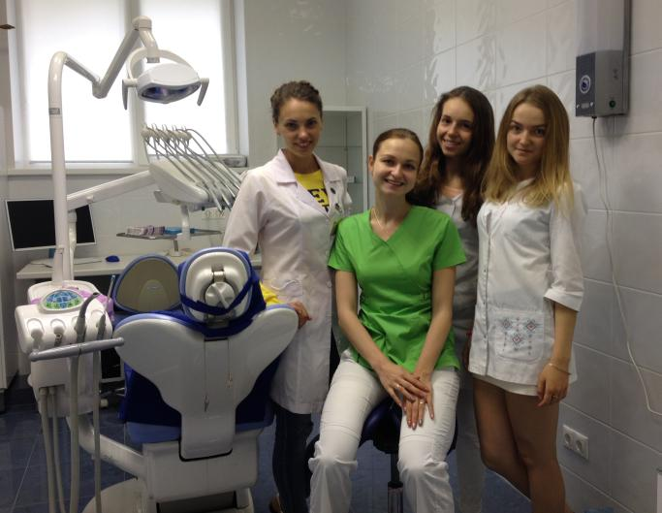
Экскурсия в частную клинику

Slide 8
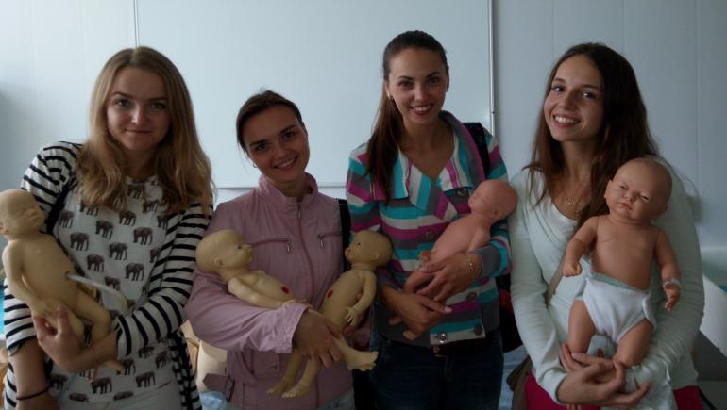
На базе университета , как и в ВГМУ, действует симуляционный центр, где есть много разных макетов и роботов для практики в любой области, не только стоматологической.

Slide 9
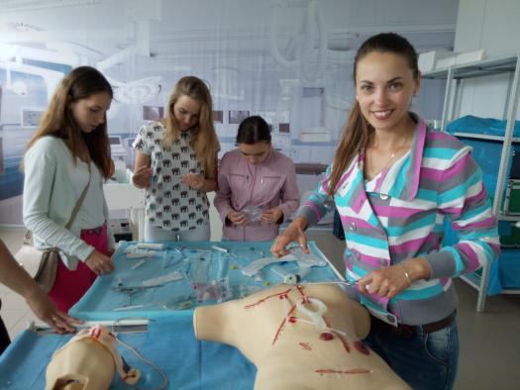
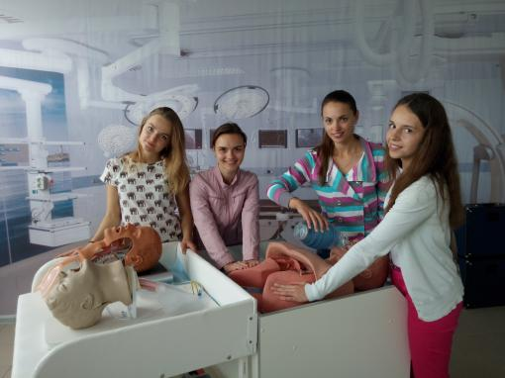
Можно было попробовать себя в качестве хирурга

Slide 10
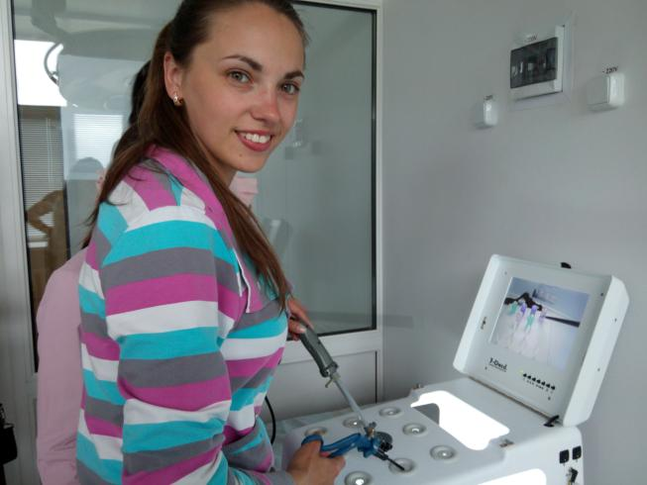
Есть аппарат лапароскопии

Slide 11
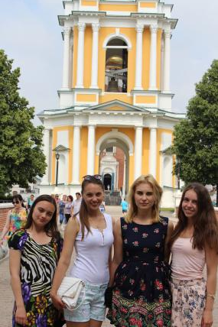
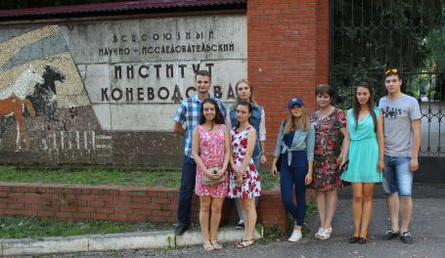
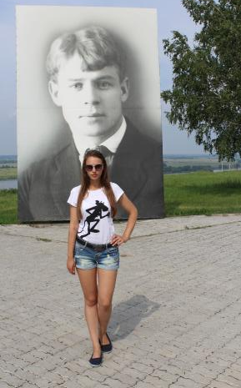
Для нас была организована экскурсионная программа в село Константиново ( на Родину Есенина), в музей Павлова, в «Рязанский кремль» , институт коневодства и в другие интересные места.

Slide 12
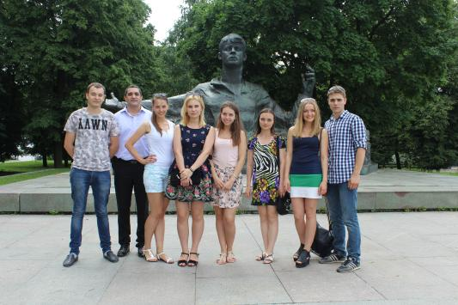
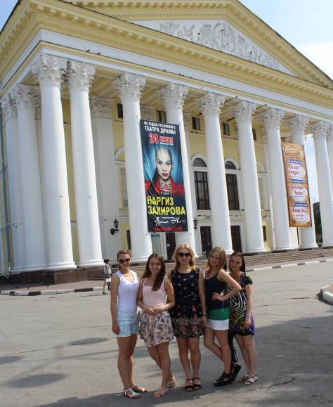
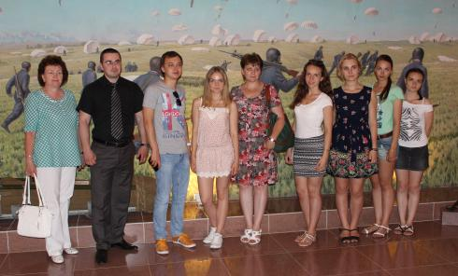

Slide 13
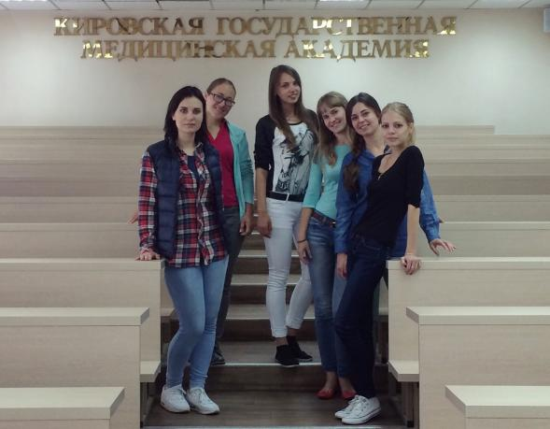
Кировская государственная медицинская академия также радушно нас встретила, руководство которой сделала все возможное для успешного прохождения производственной практики по ортопедической стоматологии.

Slide 14
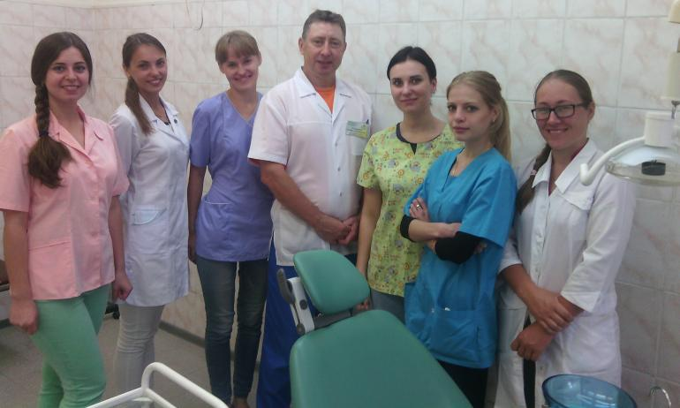
Каждому из нас выделили по личному куратору врачу-ортопеду, которые рассматривали с нами разные клинические случаи, планировали лечение, проводили практическую часть.

Slide 15
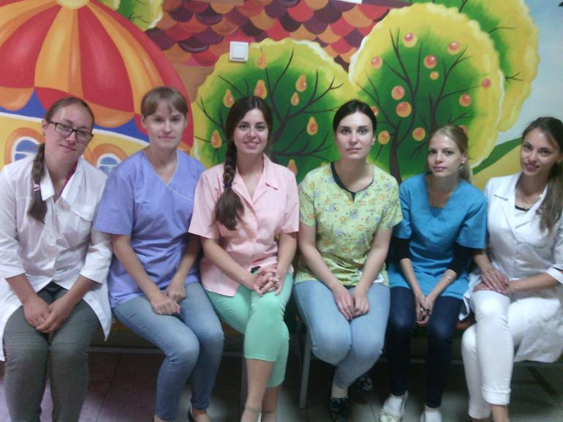

Slide 16
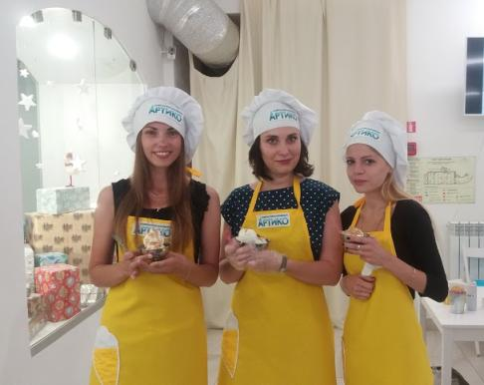
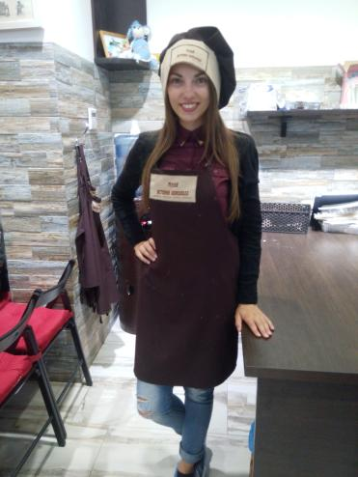
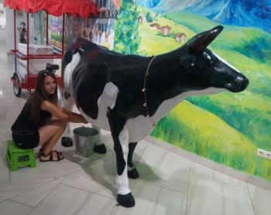
В свободное время мы посетили музей мороженого и музей шоколада,..

Slide 17
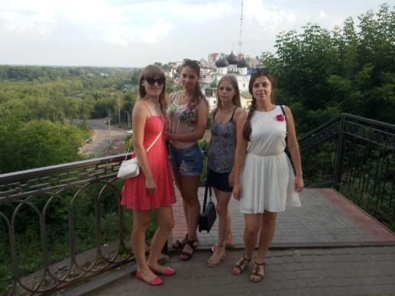
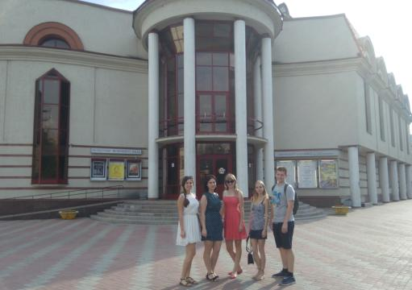
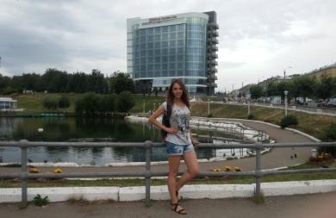
и другие достопримечательности города

Slide 18
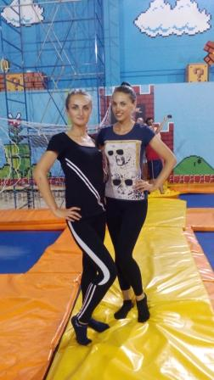
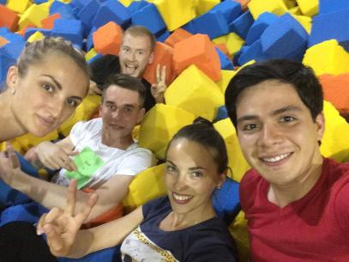
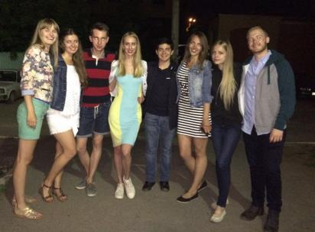
Одновременно с нами на практику приехали студенты из Мексики, с которыми мы посетили батутный парк

Slide 19
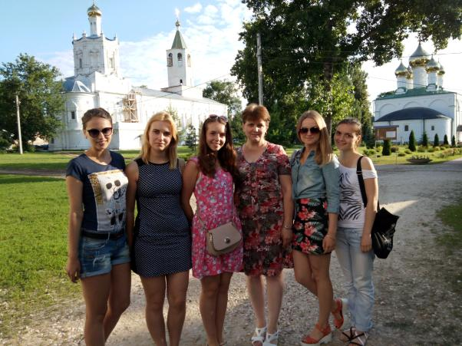
Благодаря сотрудничеству нашего университета с другими учебными заведениями у наших студентов есть уникальная возможность повидать другие города, повысить свой навык, приобрести новые знакомства, а также попутешествовать!

Slide 20
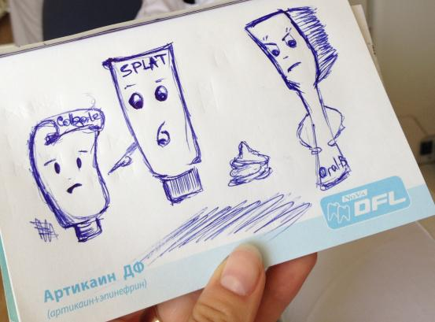
Благодарю за внимание!!!
Приходите к нам учиться! =)

